Slide 1

PROYECTO SERVIHOGAR
PRESENTACIÓN FASE 1 CAPSTONE

Slide 2

PROYECTO SERVIHOGAR
Juan Silva Sepúlveda
Product Owner
Matías Reuque Barros
Scrum Master
INTEGRANTES DEL PROYECTO

Slide 3
PROYECTO SERVIHOGAR
DESCRIPCIÓN DEL PROYECTO
Problema
La contratación de servicios del hogar en Chile es mayoritariamente informal: no hay verificación clara de trabajadores, los precios son poco transparentes y tanto clientes como trabajadores tienen baja confianza y visibilidad.
Propuesta de solución
ServiHogar es una plataforma web que conecta clientes con trabajadores verificados, ofreciendo precios por servicio, reservas, y un sistema de calificaciones que asegura confianza y trazabilidad del servicio.

Slide 4
PROYECTO SERVIHOGAR
Objetivo General
Desarrollar una plataforma web que conecte a clientes con profesionales verificados de servicios para el hogar, automatizando reservas, evaluaciones e incorporando Inteligencia de Negocios para gestionar y hacer crecer el negocio.
Objetivos Específicos
Lograr al menos 500 profesionales verificados, 500 clientes activos y 1.000 servicios gestionados en las regiones priorizadas.​
Mantener calificación promedio mayor a 4,5 estrellas y al menos 92% de servicios completados.​
Reducir en 40% la gestión manual gracias a la automatización de reservas, verificaciones y notificaciones.​
Utilizar el módulo de Inteligencia de Negocios para monitorear métricas clave y apoyar decisiones de mejora y expansión durante el primer año.​

Slide 5
PROYECTO SERVIHOGAR
Alcances
Limitaciones
Plataforma web responsiva para gestionar servicios del hogar entre clientes y trabajadores verificados en la región Metropolitana, Chile.​
Cobertura inicial de tres servicios: gasfitería﻿, limpieza del hogar﻿ y jardinería﻿, con precio, disponibilidad y documentación configurables por cada uno.​
Flujo completo digital: registro y autenticación, verificación de antecedentes, búsqueda y reserva y sistema de reseñas.​
Panel administrativo con módulo de Inteligencia de Negocios para monitorear usuarios, servicios, ingresos, calidad y alertas operativas.
Solo versión web adaptable; no se desarrollan aplicaciones móviles nativas Android/iOS en esta fase.​
Enfoque exclusivo en el mercado chileno, sin multilenguaje ni soporte internacional.​
No incluye chat en tiempo real, campañas de correo automatizadas ni motores de recomendación basados en inteligencia artificial.
No incluye sistema de pagos, el pago del servicio será presencial (efectivo o transferencia).

Slide 6
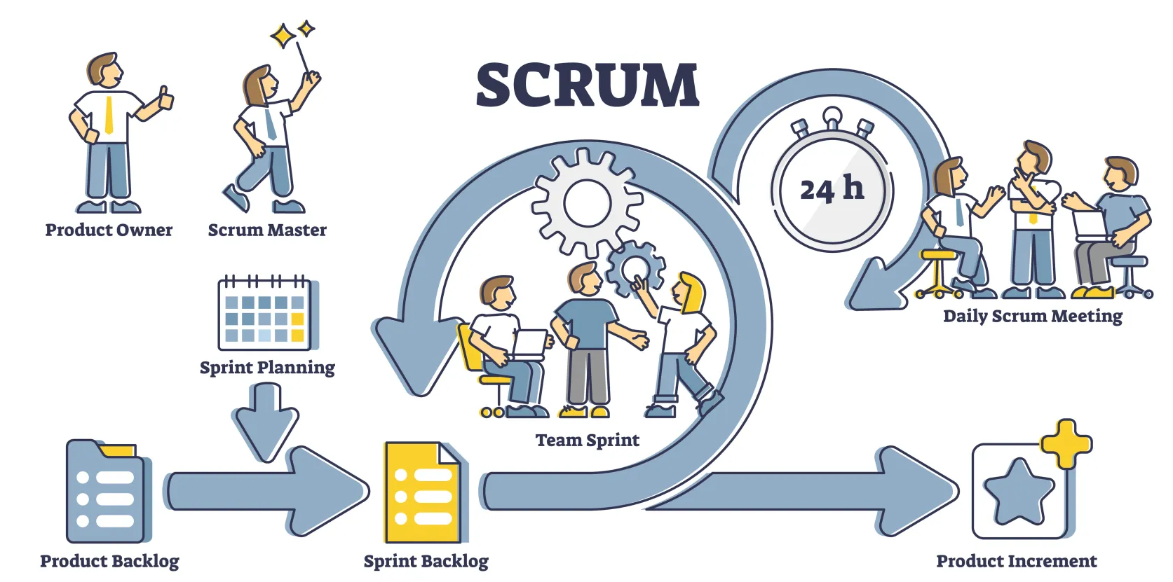
PROYECTO SERVIHOGAR
Metodología de trabajo
Utilizamos Scrum, un enfoque ágil que organiza el trabajo en Sprints cortos para planificar, desarrollar y revisar incrementos del producto de forma iterativa y adaptable a cambios.

Slide 7
PROYECTO SERVIHOGAR
Cronograma

Slide 8
PROYECTO SERVIHOGAR

Slide 9




PROYECTO SERVIHOGAR
Tecnologías utilizadas
Backend
Python (Lenguaje)
Django (Framework)
Base de Datos
PostgreSQL (Gestor de data)
Frontend
JavaScript/TypeScript (Lenguaje)
React (Framework)
React Router
Tailwind CSS (Biblioteca)
Deployment
Docker (Contenedores)

Slide 10

Consultas y/o comentarios

